Slide 1
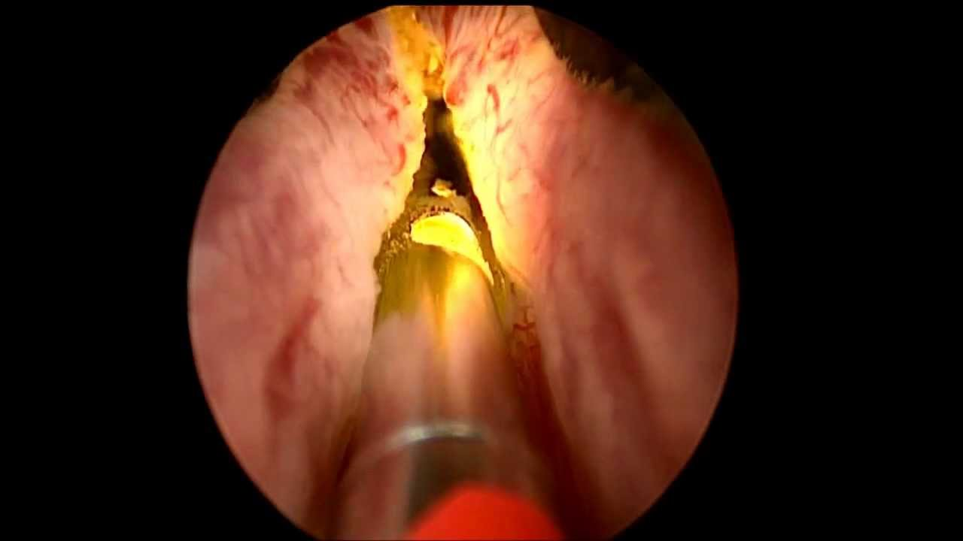
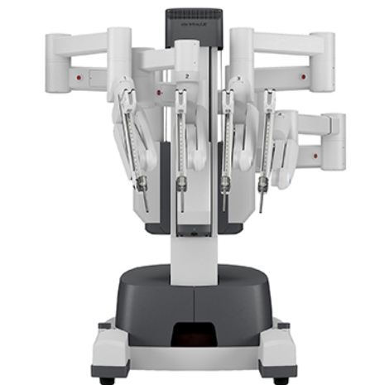
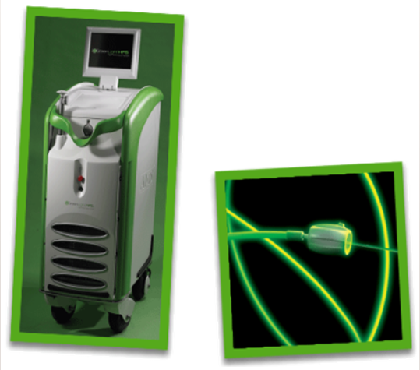
Adénome de prostate

Slide 2
Prévalence = 1 million
Âge moyen = 72 ans
1/3 des hommes souffrent de SBAU (Signes bas appareil urinaire) après 60 ans dont 1/3 avec avec morbidité cardio-vasculaire
60 000 interventions/an (2ème après cataracte)
Médecins généralistes = 1er prescripteurs

Slide 3
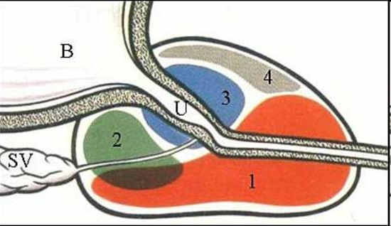
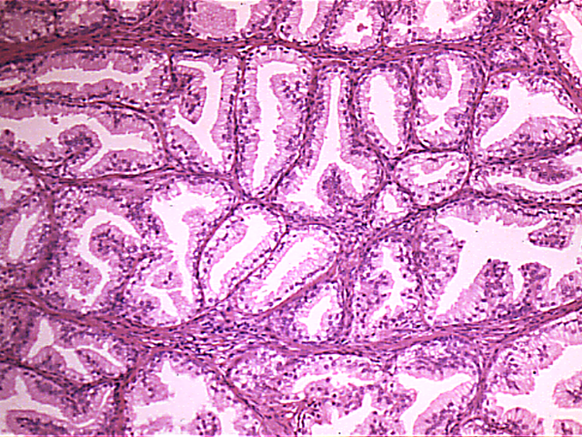
HBP
Hyperplasie stromale et épithéliale de la zone de transition péri-urétrale de la prostate
+
1
SBAU
Et/ou
2
Augmentation de volume de la prostate
Et/ou
3
Obstruction sous vésicale
(Mauvaise corrélation de ces 3 composantes à l’échelon individuel)

Slide 4
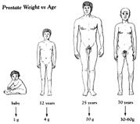
HBP
L’HBP n’est pas toujours obstructive
Seule l’obstruction peut entraîner des SBAU liés à l’HBP
(et non le volume !)
Les SBAU de l’homme ne sont pas tjs liés à l’HBP

Slide 5
HBP
SBAU obstructifs= phase de vidange:
Dysurie, difficulté initier la miction, gouttes retardataires, vidange incomplète
SBAU irritatifs=phase de stockage:
Urgenturie, pollakiurie, nycturie

Slide 6
HBP
Evolution lente par poussée (complications rares)
FDR :
Lobe médian (protrusion vésicale > 1cm)
RPM > 200cc
RAU (50 % récidive à 6 mois sous alphaB : FDR âge>65 et vol>1L)
Vieillissement
Surpoids / Syndrome métabolique

Slide 7
HBP: traitement médical
80 % de monothérapie : extrais de plantes pour les MG vs alpha-bloquant pour les urologues
Age moyen à l’initiation = 68 ans (vs 72 ans pour la chirurgie)
Modification TTT durant la première année (extrait de plante >>> alpha-bloquant)
¼ d’arrêt de TTT annuel (effets secondaires, chirurgie)
15 % de TTT médical 1 an après chirurgie (persistance des SBAU de stockage=irritatifs)
Notes:
Le traitement médical est initié par le MG dans plus de 80% des cas et par l’urologue dans 7 à 10% des cas.

Slide 8
HBP: traitement médical
Silodosine: prévenir de l’anéjaculation systématique.
Dutastéride: surveillance PSA et efficacité 6 mois après début traitement. Le PSA ne doit plus progresser sous traitement.
Association alpha-bloquant+5ARI: efficacité montrée au delà de 40cc mais effets secondaires cumulés
Tadalafil 5mg: efficacité sur SBAU et dysfonction érectile mais non remboursé.
Anticholinergiques++: en association avec alpha-bloquants ou après chirurgie seulement. Efficacité retardée 1 mois.
Notes:
Le traitement médical est initié par le MG dans plus de 80% des cas et par l’urologue dans 7 à 10% des cas.

Slide 9
HBP
Consultation chez l’urologue :
SBAU a priori non liés à une HBP
Anomalie à l’examen clinique
ECBU anormal
Traitement médical inefficace
Augmentation du PSA
RPM > 200cc
Complications

Slide 10
HBP: GREENLIGHT
Possible sous antiagrégant plaquettaire
Réduction Durée Moyenne de Séjour (Ambulatoire possible)
Réduction durée de sondage (24h en moyenne)
Réduction du risque transfusionnel
Non limité par volume prostatique (mais augmentation complications >120g)
Faible courbe d’apprentissage
SBAU irritatifs post-opératoires fréquents

Slide 11
HBP: EMBOLISATION
Protocole réalisé sur Hôpital Européen (Dr André et Dr Gaudon)
Vascularisation artérielle indépendante de l’adénome et de la capsule.
Privilégier gros volume sous AG
Résultats fonctionnels à 3 mois, préserve éjaculation
Risque échec si artériopathie
Ne contre indique pas le traitement chirurgical

Slide 12
HBP: ADENOMECTOMIE ROBOT
Réservée aux volumes>100cc.
En cours de test dans notre établissement, le seul à réaliser pour le moment cette intervention sur Marseille (Dr Carcenac avant d’élargir à l’ensemble de l’équipe)
Permet traitement complet de l’adénome comme la voie ouverte mais une ablation de la sonde à J2 (vs 7j) et limite les saignements per et post-opératoires.
Technique prometteuse après les 1ères procédures

Slide 13
HBP: CONCLUSION
Pathologie fréquente d’évolution lente rarement compliquée : surveillance possible
Ne pas associer les extraits de plantes
Réserver l’échographie à la vessie
Attendre 6 mois à 1 an et dépister le cancer sous Dutastéride®
Dépister les troubles sexuels
Ne pas traiter que la prostate : penser aux anticholinergiques
Connaître la faible morbidité des nouvelles techniques chirurgicales

